Slide 1
Sistema de medición de presión arterial para Android
Rodolfo Díaz

Slide 2
Introducción
Avances Tecnología Móvil
Desarrollo APP’s Complejas
Accesorios para Móviles
Atención poco eficiente
Consultorios
Lugares especializados salud

Slide 3
Motivación
Mediciones
consulta médica
Farmacia equipada
Poco agiles
Ambiente Relajado
Avance en Tecnología Móvil
Chile buen acceso a esta tecnología

Slide 4
Descripción
Intuitivo, similitud Medición tradicional
Resultado presión arterial
Sistólica, Diastólica, pulso
Control y seguimiento
Herramientas Análisis
Gráficos de muestras
Datos a disposición profesional salud
Almacenamiento en memoria y Web

Slide 5

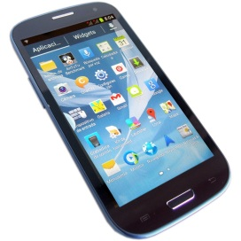
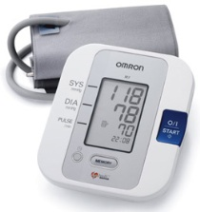



Descripción
usuario
sensor
App móvil
Web
profesional
App Web

Slide 6
Diagrama Casos de Uso
Sistema
Iniciar/parar
Captura de datos
usuario
profesional
Analizar y enviar diagnostico

Slide 7
Pantallas principales
ayuda
Nombre de usuario
?
usuario
Presión sistólica
pulsaciones
Presión diastólica
Inicia captura
Cerrar la app

Slide 8
Pantallas Principales
APP WEB
Pacientes
Rut | Nombre | Estado
SYS | DIS | PULSE
Diagnostico
enviar

Slide 9
Arquitectura
vista
sensor
ioio
móvil
navegador
servicios
APP Android
APP Web
Web Services
datos
MySQL

